Slide 1
ECF Signals & Nonlocal Jumps
姜 度

Slide 2
Signals
通知进程系统中发生了某种类型的事件
低层硬件异常有内核异常处理程序处理，对用户进程不可见，信号提供了通知用户进程发生了此类事件的机制

Slide 3
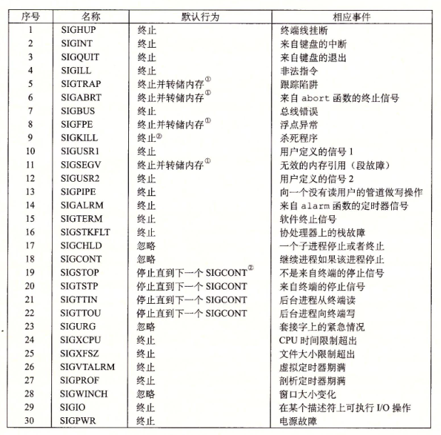

Slide 4
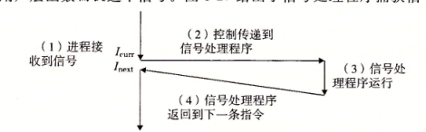
信号术语&流程
发送信号
接受信号
阻塞&解除阻塞

Slide 5
发送信号
内核检测到某个系统事件
一个进程调用了kill
etc.

Slide 6

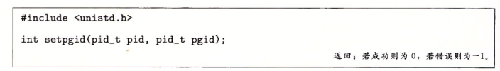
发送信号：进程组 & Job
发送信号的若干机制基于“进程组”这一概念
进程组由正整数ID标识
注意setpgid参数取0的情况
Unix shell使用“job”表示为对一条命令行求值而创建的若干进程
shell为每个job创建一个独立的进程组，ID取自父进程中的一个
键盘输入ctrl+c/z会发送信号到前台进程组

Slide 7
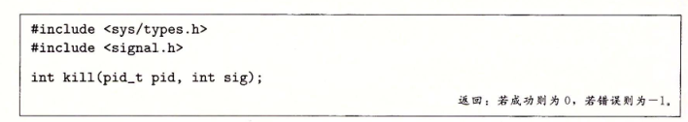
发送信号：kill
kill，/bin/kill
/bin/kill -9 15213
/bin/kill -X PID发送信号X给某进程，PID为负则发送给进程组（PGID=-PID）中每一进程
kill类似，pid为0则发送给调用进程所在进程组的每个进程

Slide 8
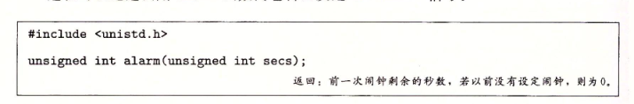
发送信号：alarm
secs=0则不设置
取消pending的闹钟

Slide 9
接收信号
待处理（pending）信号：发出而未被接收
同一类型信号至多只有一个在pending，之后到达的会被丢弃
阻塞（block）：信号被阻塞时仍可发送但不会被接收
内核把进程p从内核模式切换到用户模式时，会检查进程p的未被阻塞的pending信号的集合，非空则选择集合中信号k（通常是最小的k）强制接收

Slide 10
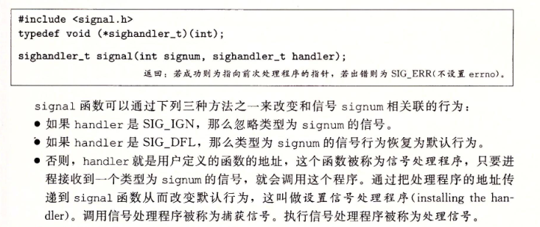
接收信号
注意SIGSTOP、SIGKILL的默认行为无法修改

Slide 11
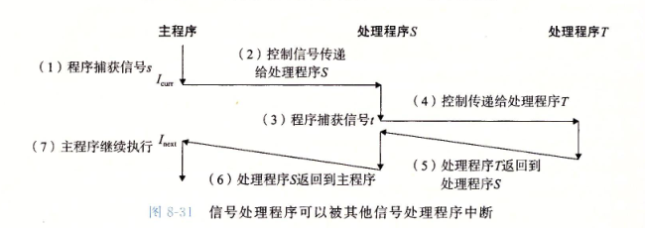
接收信号
信号处理可以套娃

Slide 12
接收信号：pending&block
可以认为进程维护了pending和blocked两个二进制位向量
隐式阻塞：pending|(1<<s)
显式阻塞：blocked|(1<<s)

Slide 13
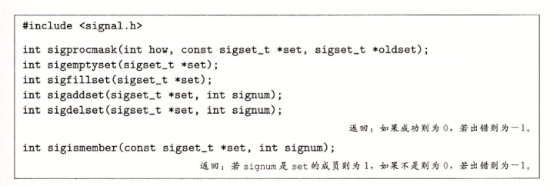
接收信号：pending&block
SIG_BLOCK: blocked|=set
SIG_UNBLOCK: blocked|=~set
SIG_SETMASK: blocked=set
oldset保存之前的blocked值（若blocked非空）

Slide 14
安全的信号处理
由于和主程序以及其它处理程序并发运行，共享同样全局变量，有若干隐患
G0. 处理程序尽可能简单
G1. 只调用异步信号安全的函数（可重入、不能被信号处理程序中断等等）
G2. 保存和恢复errno
G3. 阻塞所有信号，保护对全局数据结构的访问
G4. 用volatile声明全局变量（强迫编译器读内存）
G5. 使用sig_atomic_t标志，保证读和写是原子的

Slide 15
正确的&可移植的信号处理
注意pending等
signal函数的语义不同
系统调用可以被中断

Slide 16
MISC：同步并发流&显式地等待信号
内容较杂，结合具体例子较容易理解，鉴于回课时间建议看书

Slide 17
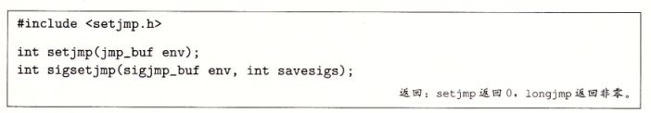
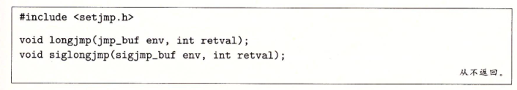
非本地跳转
用户级异常控制流
setjmp & longjmp
setjmp在env中保存调用环境（程序计数器、栈指针、通用目的寄存器等），其返回值不能被赋值，但可以用于switch、条件语句
longjmp从env中恢复调用环境，触发最近初始化env的setjmp的返回，使setjmp返回retval

Slide 18
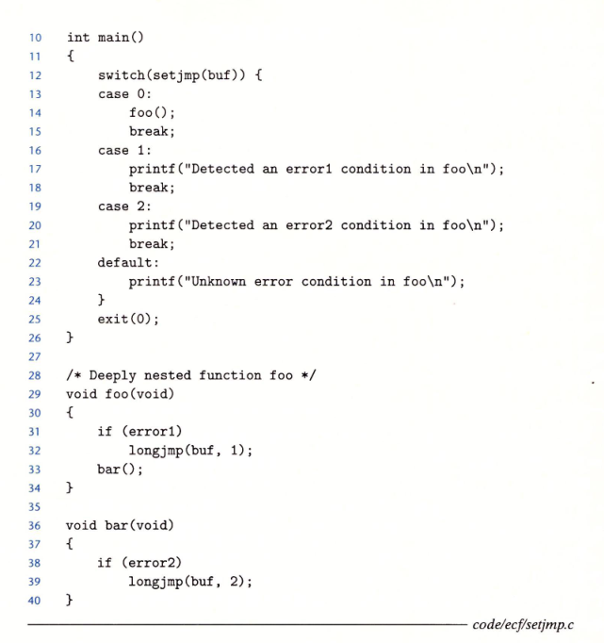
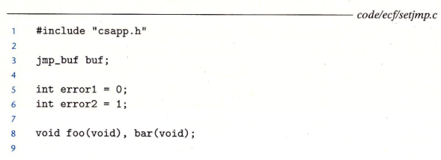

Slide 19
Thanks.

